Slide 1
Маска
в
Технике
Папье-
маше
Для уроков изобразительного искусства.

Slide 2
ПАПЬЕ-МАШЕ в переводе «жёванная бумага» В производстве используется пресованный картон.

Slide 3
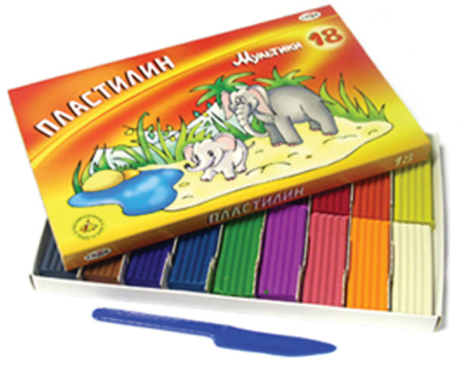
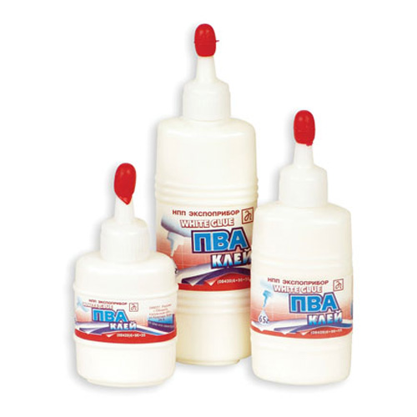
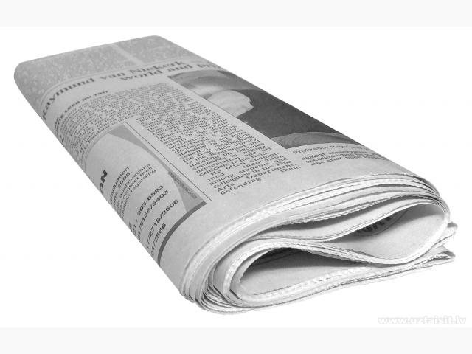
Материалы для работы;
1 пластилин
2 клей ПВА
3 газета
4 стеки
5 белила
6 гуашь
7 материалы для декора.

Slide 4
1 этап-лепка основы из пластилина. Подготовка газеты.

Slide 5
2 этап-папье-маше.
1 На основу из пластилина налепить 3 слоя газеты(кусков) на воде(защитные слои, после высыхания отваливаются)
2 Затем наклеить 6-8
слоёв газеты на клей ПВА.
3 После высыхания
снять маску из
газеты с основы из
пластилина.
4 Покрыть маску белилами.

Slide 6
3 этап-Работа красками (гуашь,акрил) Декорирование.

Slide 7
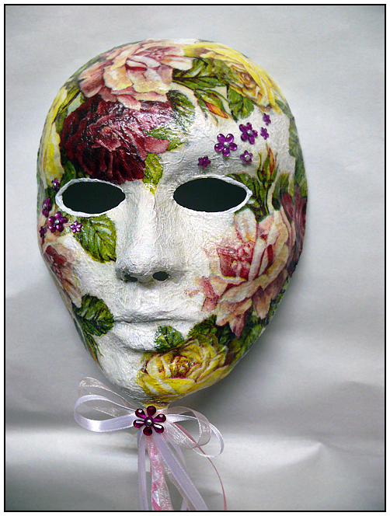
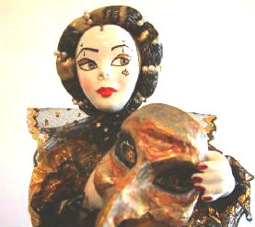
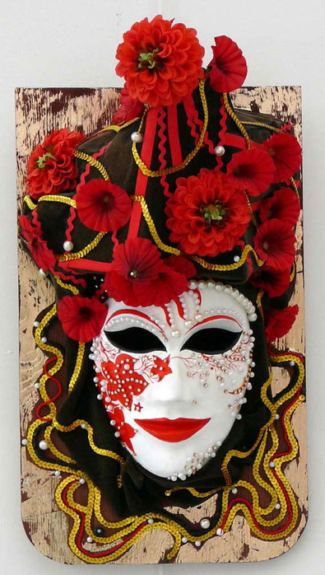
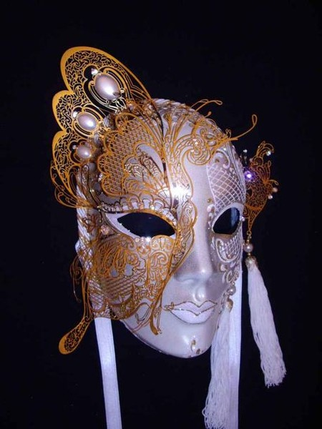
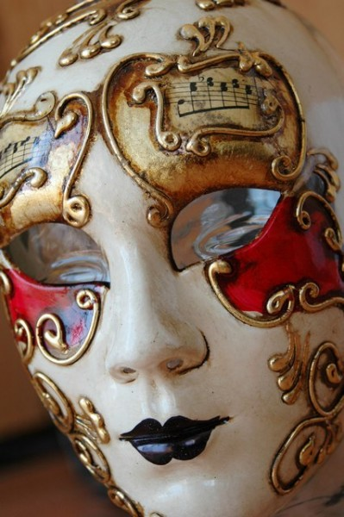

Slide 8
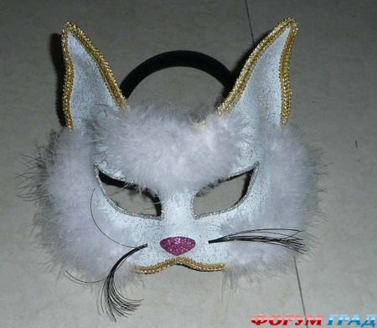
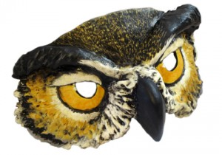
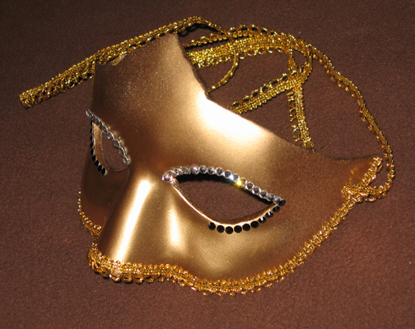
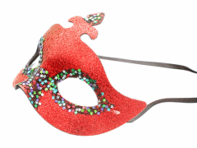

Slide 9
